Slide 1
ALGORITMA PEMROGRAMAN 14. Konsep Dasar OOP pada Python
Fakultas Teknik
Universitas Trunojoyo Madura

Slide 2
Pokok Bahasan
Pengenalan Prosedural - OOP
Konsep Objek & Class
Deklasrasi & Operator Class

Slide 3
1) Pendahuluan

Slide 4

Beberapa bahan pembuatan rumah:
Batubata
Genteng
Jendela
Paving
Besi
Bagaimana jika rumah dibuat dengan pembuatan bahannya 1 per 1?

Slide 5
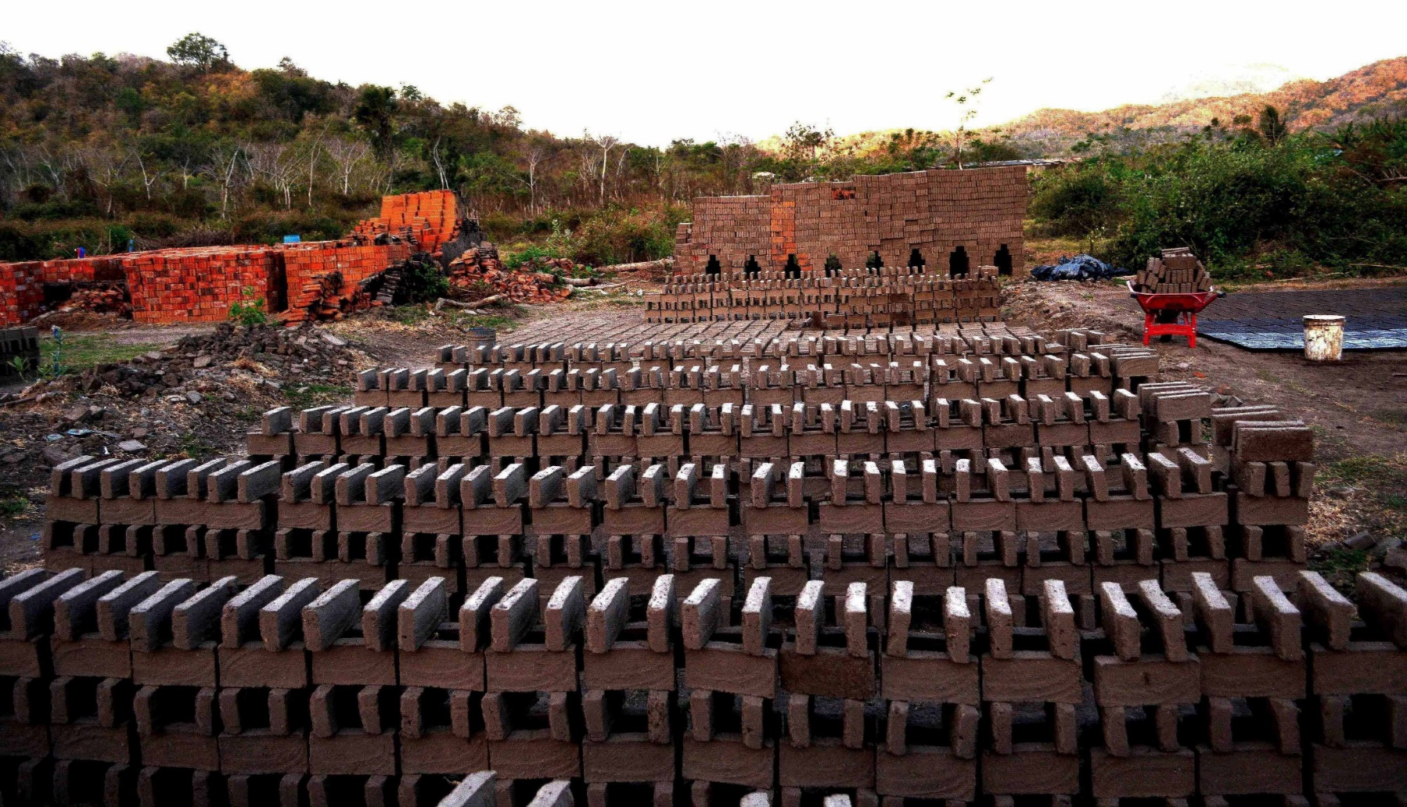
Dibuat satu per satu kah?

Slide 6
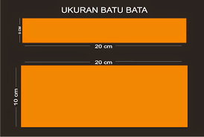
Jawabannya pasti, TIDAK.

Slide 7
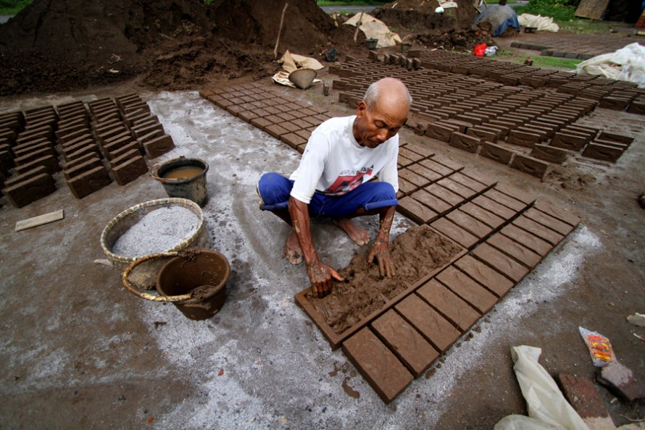
Dalam ukuran yang sama menggunakan cetakan.

Slide 8

Bagaimana jika 1 kompleks perumahan?

Slide 9
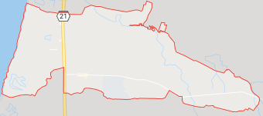
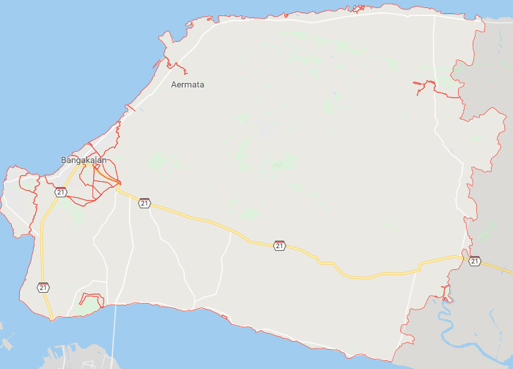
Bagaimana jika 1 kompleks perumahan dalam se- …
Kec. Telang
Kab Bangkalan

Slide 10

Rumah dan Aplikasi
~
Batubata
Genteng
Jendela
Paving
Besi
….
Form handling
URI
Template
…

Slide 11
~
Buat dari nol / buat satu per satu per komponen ~ Gaya programming Prosedural.
Buat dari dengan memanfaatkan cetakan-cetakan ~ Gaya programming OOP/ Framework.

Slide 12
Framework – OOP
Framework merupakan kerangka/’cetakan’.
Pembuatan cetakan menggunakan konsep dari OOP/ Object Oriented Programming.
So, sebelum membuat sebuah kerangka kerja/ ’cetakan’ maka terlebih dahulu harus dipahami dan diterapkan konsep-konsep OOP.
Framework 1
Cetakan 1
Cetakan 2
Framework 2
Cetakan 1
Cetakan 3
Cetakan 4
Cetakan 2
Cetakan 3
Cetakan 4
…
…
…
…
…

Slide 13
Konsep Procedural – OOP
PROCEDURAL
OOP
Inti dibuatnya program karena pemecahan masalah.
Procedural merupakan salah satu model pemecahan masalah.
Procedural menggunakan cara yang algoritmik dalam pemecahan sebuah masalah.
Inti dibuatnya program karena pemecahan masalah.
OOP merupakan salah satu model pemecahan masalah.
OOP menggunakan pendekatan objek dalam pemecahan masalah dan mampu digunakan dikonsep sejenis.

Slide 14
Analogi Procedural – OOP
PROCEDURAL
OOP
Mobil_Ku
Kerangka
Body
Mesin
Roda
Jok
Merk
Mobil_Esti
Kerangka
Body
Mesin
Roda
Jok
Merk
Mobil_Messi
Kerangka
Body
Mesin
Roda
Jok
Merk
Mobil_Ku
MOBIL
MEMILIKI
Kerangka
Body
Mesin
Roda
Jok
Merk
Mobil_Ku
Mobil_Esti
Mobil_Ku
Maju
Mundur
Belok
Menanjak
Menurun
Mobil_Esti
Maju
Mundur
Belok
Menanjak
Menurun
Mobil_Messi
Maju
Mundur
Belok
Menanjak
Menurun
Mobil_Esti
BISA
Maju
Mundur
Belok
Menanjak
Menurun
Mobil_Messi
Mobil_Messi

Slide 15
Persamaan dan Perbedaan Procedural – OOP
HAL YANG DIPERTIMBANGKAN | PROCEDURAL | OOP
Kegunaan akhir → | Untuk mengembangkan program | Untuk mengembangkan program
Kontribusi → | Metode/cara berfikir | Metode/cara berfikir
Basis Metode → | Algoritmik | Objek
Level Pengguna → | Pemula | Advanced (Menengah Keatas)
Mulai Berkembang → | - | 1950
Keefisienan → | Kurang | Maksimal

Slide 16
OOP – Class, Objek, Property, Method
ATRIBUT/
PROPERTY
Warna
CC_Mesin
Merk
Tahun
Ukuran_roda
...
CLASS
mobil
memiliki
OBJEK
fungsi
Mobil_ku
dapat dilakukan
METHOD/
BEHAVIOUR
Mobil_esti
Maju
Mundur
Belok
Menanjak
…
Mobil_messi
…

Slide 17
OOP – Class, Objek, Property, Atribut
ATRIBUT/
PROPERTY/
VARIABEL
Merk
Pemilik
Ukuran_layar
Warna
...
CLASS
laptop
memiliki
fungsi
METHOD/
BEHAVIOUR/
FUNCTION
OBJEK
Laptop_tp
Hidup
Mati
Restart
Buka Program
…
Laptop_doni
Laptop_yudha
…

Slide 18
OOP – Dalam Python
Ciri dari OOP di Python dan bahasa pemrograman lainya adanya Class dan Object.
Class merupakan blueprint / kerangka untuk membentuk suatu objek.
Class bisa juga disebut sebagai template dari suatu objek.
Class digunakan untuk mendefinisikan objek yang menyimpan data bersama-sama nilai-nilai dan perilaku (behavior)
Nilai class tidak boleh kosong, gunakan keyword pass untuk mengkosongkan sebuah class
isi dari class ini adalah atribut-atribut yang terdiri dari data dan fungsi-fungsi/methods
Fungsi/method adalah sifat, misalnya fungsi pada class Mahasiswa itu bisa ke kampus, bayar UKT, cari beasiswa, ikut UKM dsb.
constructor menggunakan method bawaan Python yang bernama init
Metode __init__() adalah metode konstruktor, yaitu metode khusus yang digunakan Python untuk menginisialisasi pembuatan objek dari kelas tersebut.

Slide 19
OOP – Dalam Python
Cara Membuat Class
Menggunakan kata kunci class diikuti nama kelas, disarankan mengunakan huruf kapital diawal kata nama kelas
Setiap method harus memiliki parameter self (this pada Java) yang artinya method tersebut dimiliki dan terdaftar ke class tersebut untuk membedakan dari method atau fungsi yang ada di luar class
Untuk Mengakses Method Objek menggunakan operator titik (.)
class ClassName:
class_body/statemen

Slide 20

OOP – Dalam Python
Nama class
class Mobil: # template
pass
mobil1 = Mobil() # object / instance (instansiate)
mobil2 = Mobil()
mobil1.nama="Toyota"
mobil1.warna="Hitam"
mobil2.nama ="Honda"
mobil2.warna="Merah"
print(mobil1)
print("ini adalah atribut : ",mobil1.__dict__)
print("ini ada Object : ",mobil1.nama)
Nilai pada class
Membuat atribut
Pemanggilan object

Slide 21

OOP – Dalam Python
Penggunaan Magic Keyword : __init__
class Mobil: # template
def __init__(self, inpmerk, inpwarna, inptahun) :
#instance Variabel
self.merk = inpmerk
self.warna = inpwarna
self.tahun= inptahun
mobil1 = Mobil ("Toyota"," Hitam", 2010)
mobil2 = Mobil ("Honda", "Merah", 2020)
mobil3 = Mobil ("Kijang", "Putih", 2000)
print("ini adalah atribut : ",mobil1.__dict__)
print("ini adalah atribut : ",mobil2.__dict__)
print("ini adalah atribut : ",mobil3.__dict__)

Slide 22

OOP – Dalam Python
Method/ Behaviour/ Function
Setiap method harus memiliki parameter self
class Sepeda:
def __init__(self, speed):
self.gear = 5
self.speed = speed
def melaju(self):
print("Kecepatan sepeda saat ini: ", self.speed)
sepeda = Sepeda(50)
sepeda.gear = 10
print(sepeda.gear)
print(sepeda.speed)
sepeda.melaju()

Slide 23
5) Referensi

Slide 24
Referensi (1)
Pemrograman berorientasi Object, Jogiyanto HM, Andi Offset, 1998
Kadir, Abdul. Dasar Pemrograman Java TM 2. Andi Offset. Yogyakarta. 2004.
Java for Dummies, Barry Burd, Wiley Publishing, 2007
Java 6 in 21 Days, Rogers Cadenhead, SAMS, 2007
Object Oriented Programming in 21 Days, Tony Sintes, SAMS, 2002
Head First Java, Kathy Sierra & Bert Bates, O’Reilly, 2005
belajaroracle.com
academy.oracle.com

